Slide 1
To D o L i s t
5조
조장 : 장 태 연
조원 : 김 진 규
이 용 희
이 현 민
최 호 준

Slide 2


CONTENTS
01
02
03
04
05
프로젝트 개요
팀 구성원 역할 소개
프로젝트 수행 절차
프로젝트 수행 결과
자체 평가 의견

Slide 3

01
프로젝트 개요

Slide 4




01
프로젝트 개요
프로젝트 명 : 개인 일정 관리 프로그램 By C
프로젝트 목적
- C프로그래밍 문법을 활용하여 바쁜 일상 속에서 잊어버리기 쉬운 개인 일정 기록 프로그램 제작
- 간단한 조작 방법으로 여러가지 기능을 사용하며 한 눈에 보기 편한 프로그래밍
프로젝트 기간
- 2022. 07. 29 ~ 2022. 08. 16
- 세부 일정은 프로젝트 수행 절차(p7) 참고

Slide 5
02
팀 구성원 역할 소개

Slide 6
02
팀 구성원 역할 소개
발표, 기능 구현
장 태 연
데이터 수집, 발표 자료 정리
김 진 규
기능 구현, PPT 제작
이 용 희
데이터 수집, 발표 자료 정리
이 현 민
데이터 수집, 발표 자료 정리
최 호 준

Slide 7

03
01. 프로젝트 세부 일정
02. 프로그램 알고리즘
프로젝트 수행 절차

Slide 8
03
프로젝트 수행 절차
01. 프로젝트 세부 일정
02 . 프로그램 알고리즘
07.29
08.01
08.09
08.12
08.14
08.16
주제 선정
기능 구현
데이터 수집
데이터 정리
PPT 제작
발표 준비

Slide 9
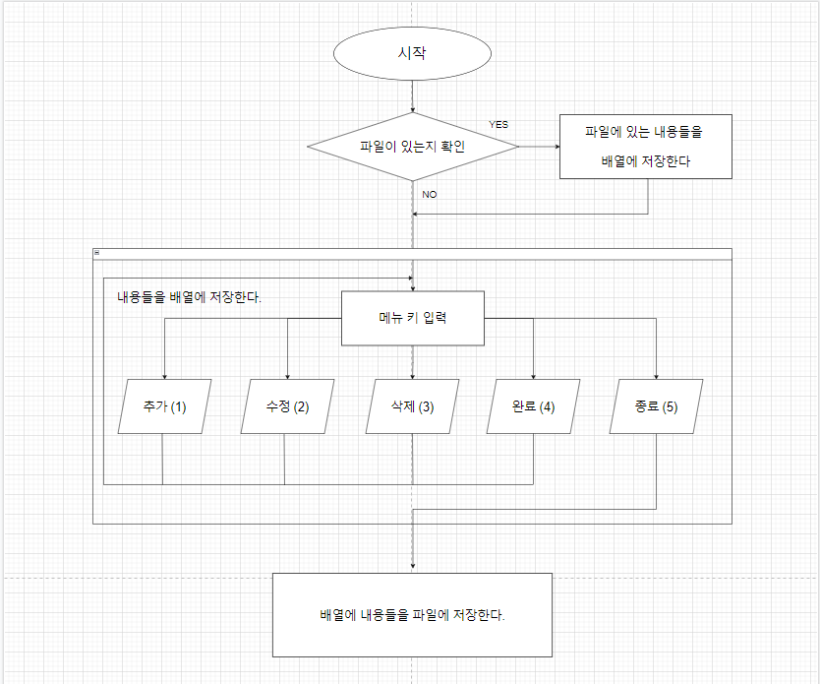
03
프로그램 알고리즘
01. 프로젝트 세부 일정
02 . 프로그램 알고리즘
저장한 배열들을 화면에 표시한다
순서도

Slide 10
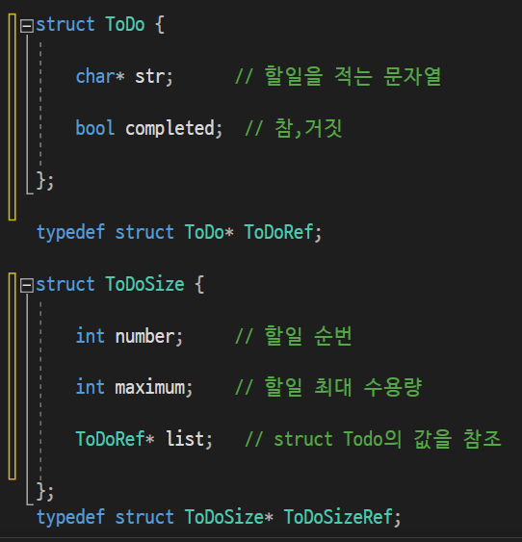
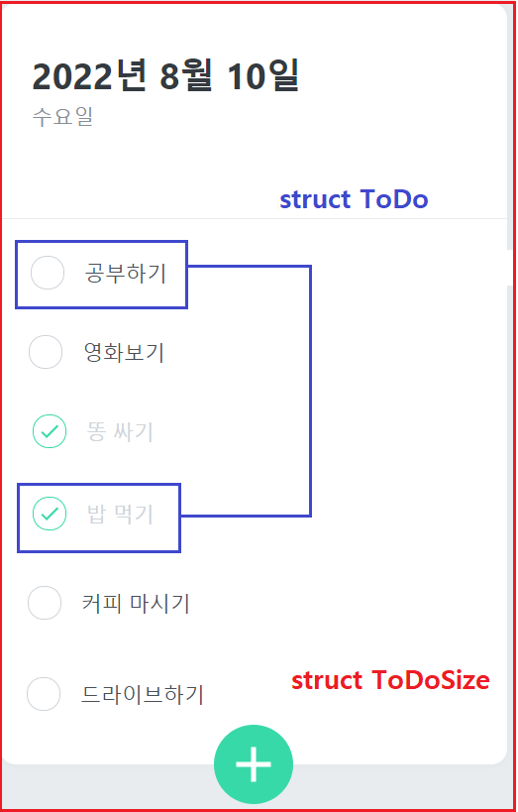
03
프로그램 알고리즘
01. 프로젝트 세부 일정
02 . 프로그램 알고리즘
구조체 선언

Slide 11
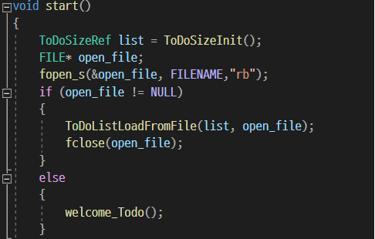
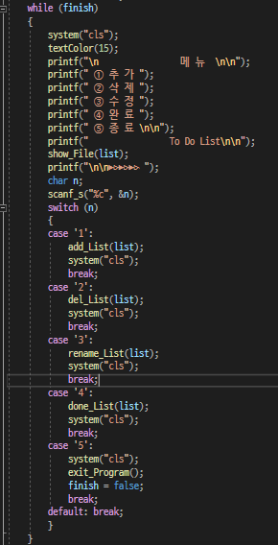
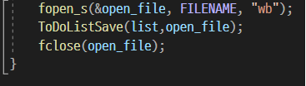
03
프로그램 알고리즘
01. 프로젝트 세부 일정
02 . 프로그램 알고리즘
start 함수

Slide 12
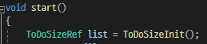
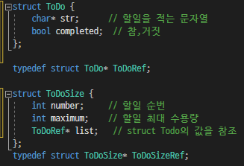
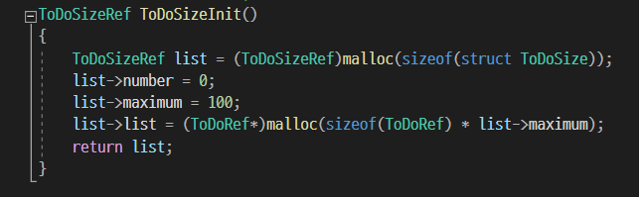



03
프로그램 알고리즘
01. 프로젝트 세부 일정
02 . 프로그램 알고리즘
구조체 선언
크기 할당

Slide 13
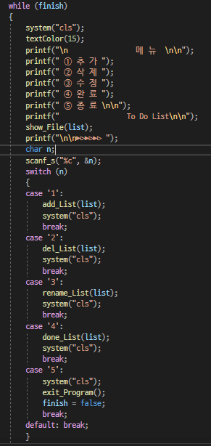
03
프로그램 알고리즘
01. 프로젝트 세부 일정
02 . 프로그램 알고리즘
While 문

Slide 14
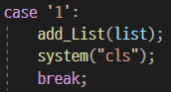
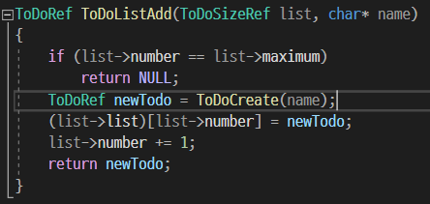
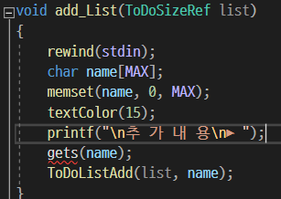
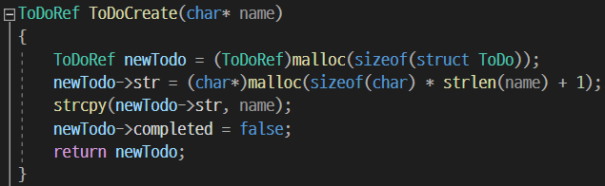
03
프로그램 알고리즘
01. 프로젝트 세부 일정
02 . 프로그램 알고리즘
Todolist 배열에 추가한 값 (name) 을 넣음
Add_list
추가한 값(name)을 todo구조체 형식으로 만듬

Slide 15
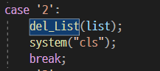
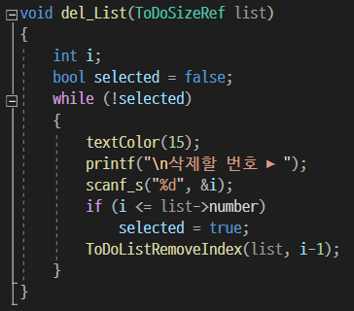
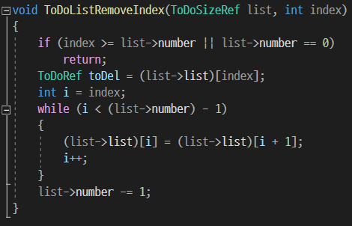
03
프로그램 알고리즘
01. 프로젝트 세부 일정
02 . 프로그램 알고리즘
Del_list

Slide 16
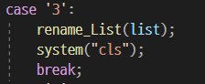
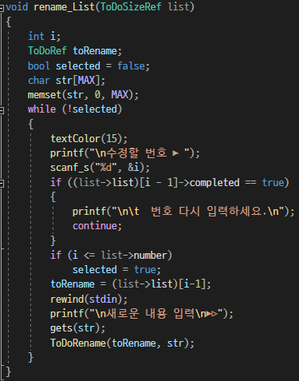
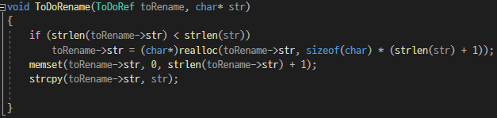
03
프로그램 알고리즘
01. 프로젝트 세부 일정
02 . 프로그램 알고리즘
Rename_list

Slide 17
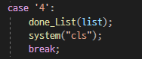
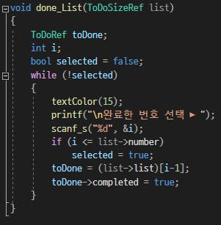
03
프로그램 알고리즘
01. 프로젝트 세부 일정
02 . 프로그램 알고리즘
Done_list

Slide 18
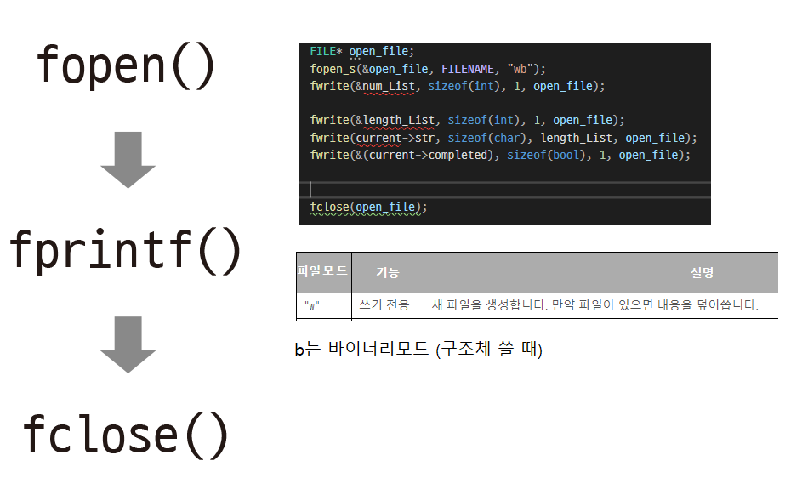
03
프로그램 알고리즘
01. 프로젝트 세부 일정
02 . 프로그램 알고리즘
저장한 배열을
File에 저장하기

Slide 19

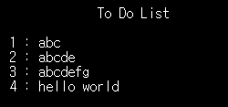
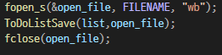
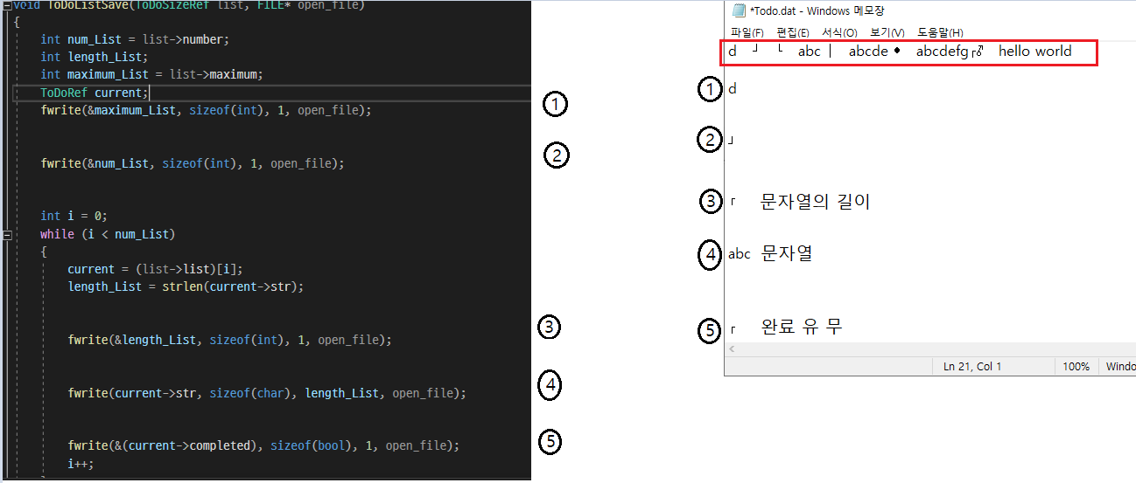
03
프로그램 알고리즘
01. 프로젝트 세부 일정
02 . 프로그램 알고리즘
저장한 배열을
File에 저장하기

Slide 20
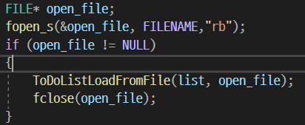
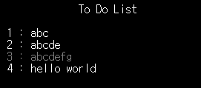
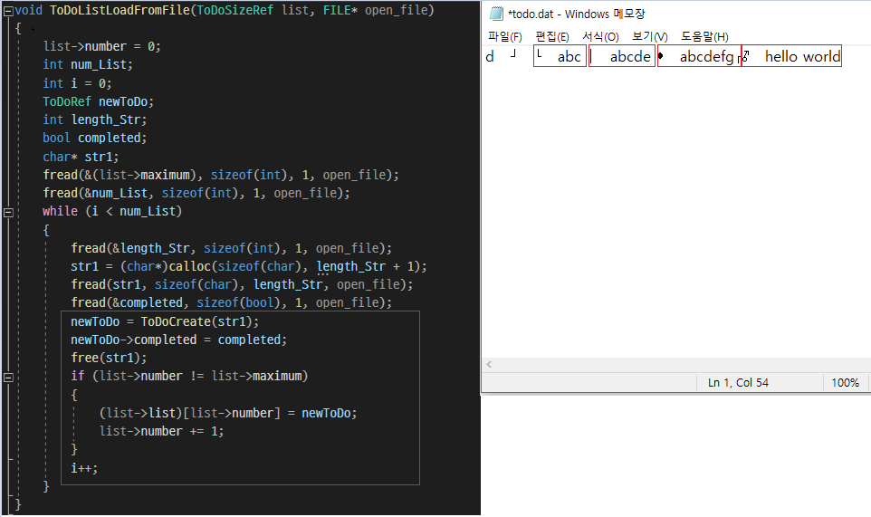
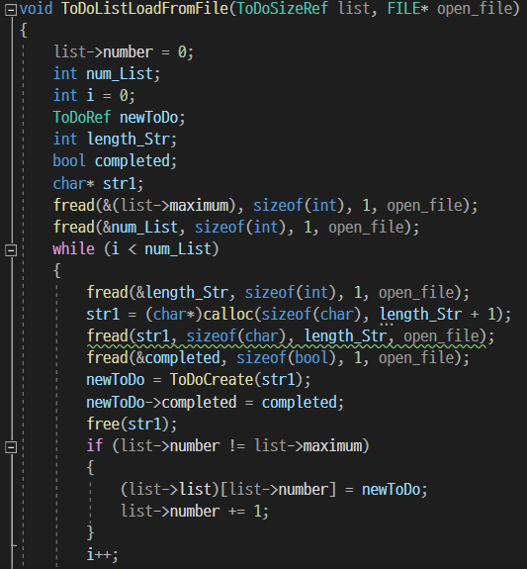
03
프로그램 알고리즘
01. 프로젝트 세부 일정
02 . 프로그램 알고리즘
저장된 파일을
배열에 저장하기

Slide 21
04
프로젝트 수행 결과

Slide 22

04
프로젝트 수행 결과

Slide 23
05
자체 평가 의견

Slide 24
05
자체 평가 의견
장 태 연
김 진 규
이 용 희
이 현 민
최 호 준
배열에 관련하여서는
큰 어려움이 없었지만 구조체와 파일 스트림에 대해서 더 공부해야겠다 생각되었습니다.
프로젝트를 진행하면서
구조체, 포인터에 관한 부족한 개념을 공부할 수 있어서 좋았습니다.
이해가 안되는 부분이 많았지만 팀원들과 함께하며 이해할 수 있었고 많은 도움이 되었습니다.
수업내용을 완벽하게 이해하지 못한 상태에서 프로젝트에 참여하게 되어 어려운 점이 있었고, 코드를 이해하는데 시간이 좀 걸렸지만 공부하는데 도움이 되었습니다.
프로젝트를 하면서 구조체와 배열에 대해서 공부할 수 있어서 도움이 되었습니다. 어려웠지만 코딩 실력이 향상되었습니다.

Slide 25

감사합니다

